Slide 1
KHỞI ĐỘNG

Slide 2
Yêu cầu cần đạt:
- Tìm được các từ chỉ sự vật, hoạt động
- Nói được câu nêu hoạt động
- Phát triển năng lực ngôn ngữ

Slide 3
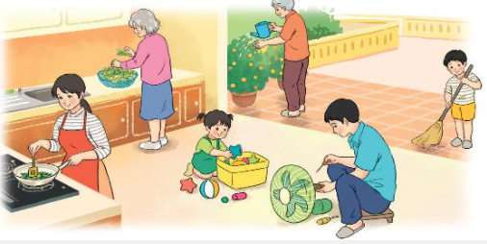
1. Dựa vào tranh, tìm từ ngữ:
a. Chỉ sự vật
b. Chỉ hoạt động

Slide 4
Kiểm tra đáp án
a. Chỉ sự vật
b. Chỉ hoạt động
: bếp, nhà, sân, vườn, quạt, chổi,chảo,….
: tưới cây, nhặt rau, sửa quạt,…

Slide 5
2. Tìm 3 từ ngữ chỉ hoạt động trong đoạn thơ dưới đây:
Mẹ may chiếc áo mới
Lại thêu một bông hoa
Anh cu Phương rất khoái
Khen: Mẹ giỏi hơn ba.
Khi ô tô hỏng máy
Mẹ chẳng sửa được cho
Ba nối dây cót lại
Xe chạy liền ro ro ……
( Đặng Hấn)

Slide 6
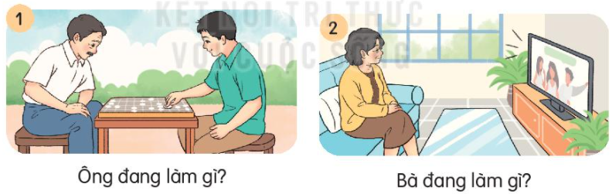
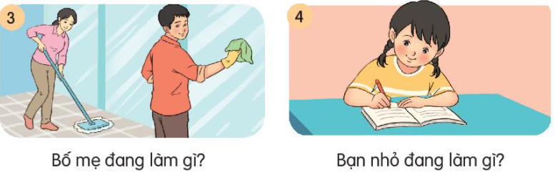
3. Quan sát tranh và trả lời câu hỏi.
Ông đang chơi cờ.
Bà đang xem ti vi.
Bố mẹ đang dọn nhà.
Bạn nhỏ đang học bài

